Slide 1
통계 데이터 기반의 농식품 빅데이터 솔루션 개발
중간발표
협업 프로젝트 18번
강석민, 김동빈, 김보성, 장윤진, 장혁, 허은희
SW 융합 프로젝트 (조규철 교수님)

Slide 2
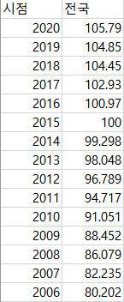
1. 개발 현황 _1. 변수 CPI 추가
변수 CPI(한국 소비자 물가 지수, %)
-기존 데이터 : 날씨 관련 변수가 대부분
-사회적 요인과 관련된 CPI(2015년 기준)를 추가
2

Slide 3

1. 개발 현황 _2. 최종 선정된 플랫폼 및 모델
1. Google AutoML Table
-머신 러닝 시스템의 한 종류
-대량의 데이터에서, 타겟과의 연관성을 분석 & 미래를 예측
-장점 : 다양한 변수들이 배추 도매가와 생산량에
얼마나 영향을 미치는지에 대한 분석 가능
3

Slide 4
1. 개발 현황 _2. 최종 선정된 플랫폼 및 모델
2. 선형 회귀 모델
-타겟에 대한 변수 값을 입력하면
각 변수가 타겟에 가지는 가중치를 학습하여 미래를 예측
-장점 : 여러 변수들의 값을 입력하면
배추 도매가 예측 & 가중치 파악 가능
4

Slide 5
1. 개발 현황 _2. 최종 선정된 플랫폼 및 모델
3. ARIMA
-시계열 분석 기법의 한 종류
-과거의 관측 값과 오차를 사용하여 현재의 시계열 값을 설명하는 모델
-장점 : 이전 두 방법과 달리
시간(X축), 도매가(Y축)만으로 흐름을 분석하여
주기적인 가격에 대한 예측 가능
5

Slide 6
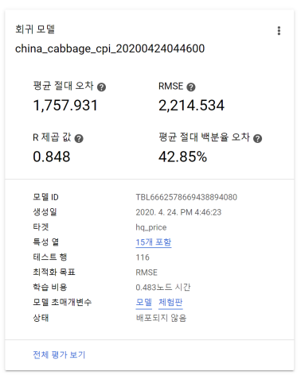
1. 개발 현황 _3. AutoML
분석 결과
평균 절대 오차(MSE, 0~Inf) : 1757.931
RMSE(0~Inf) : 2214.534
- 값이 작을수록 모델 품질 높음
3. R 제곱 값(0~1) : 0.848
-1에 가까울수록 모델의 정확도 높음
6

Slide 7
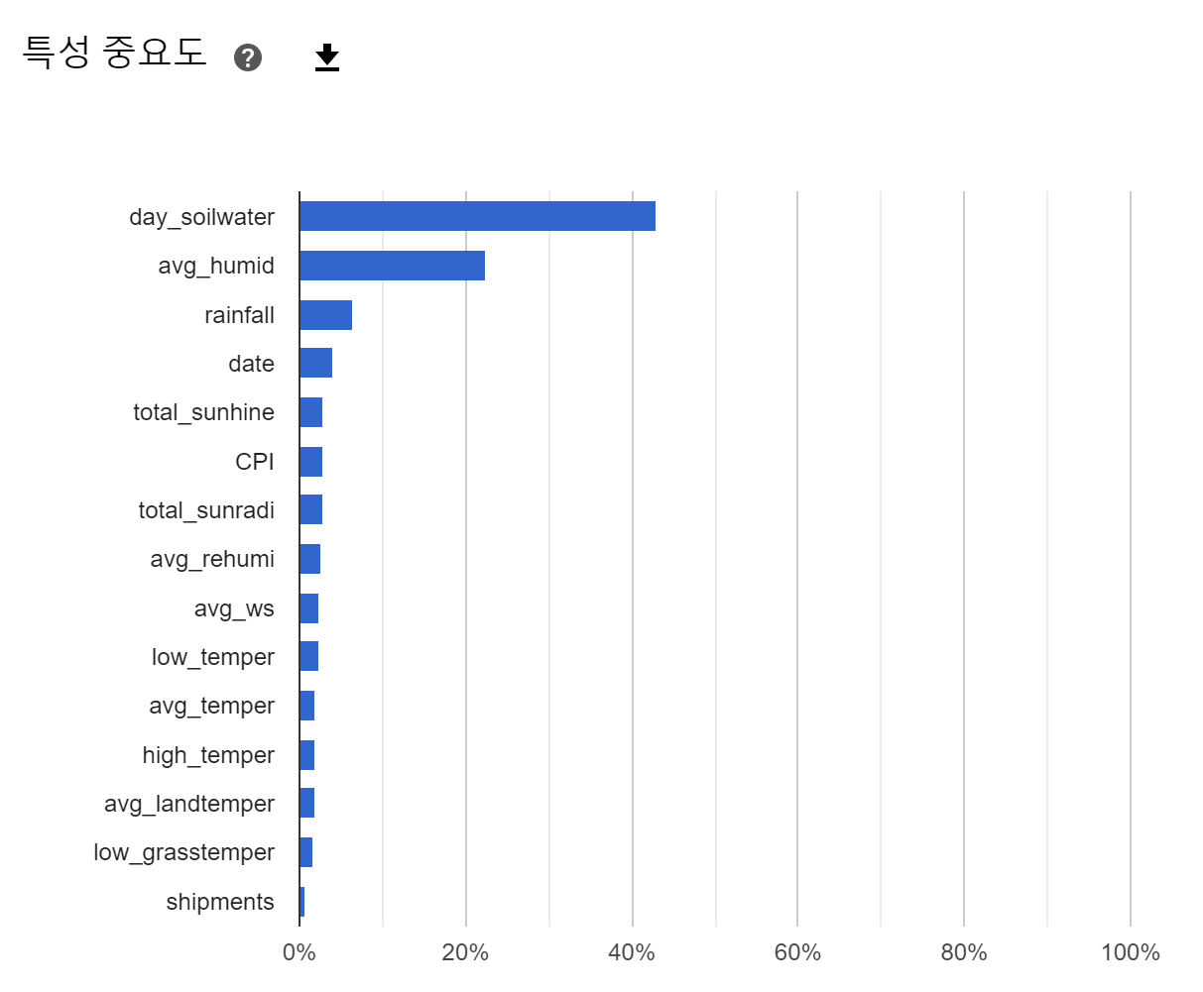
1. 개발 현황 _3. AutoML
분석 결과
특성 중요도 : 변수들의 영향력 파악 가능
중요도 결과
10CM 일 토양수분(%)
0.5M 평균 습도(%)
일강수량(mm)
날짜
합계 일조시간(hr)
한국 소비자 물가 지수(%)
7

Slide 8
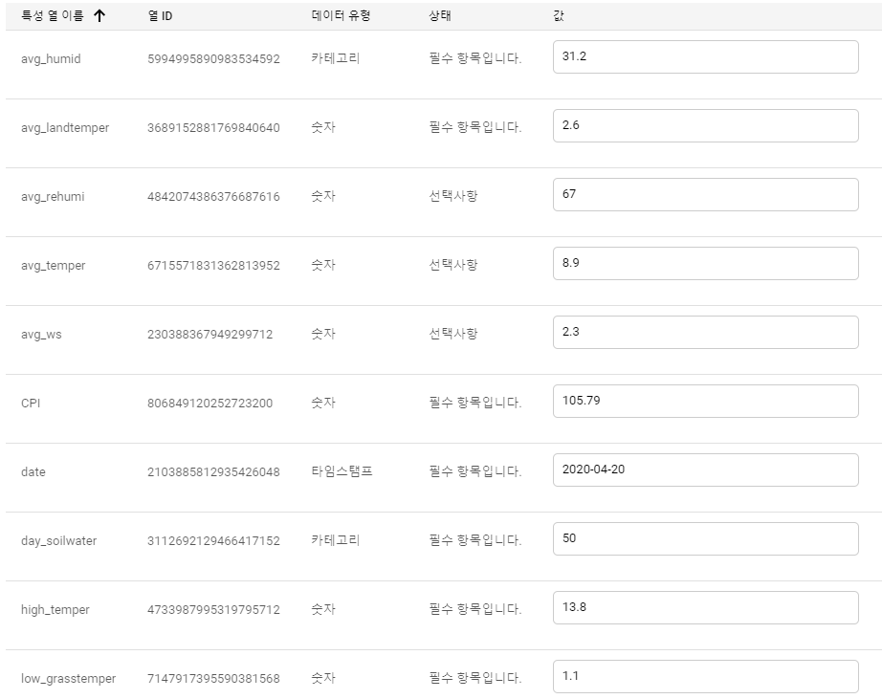
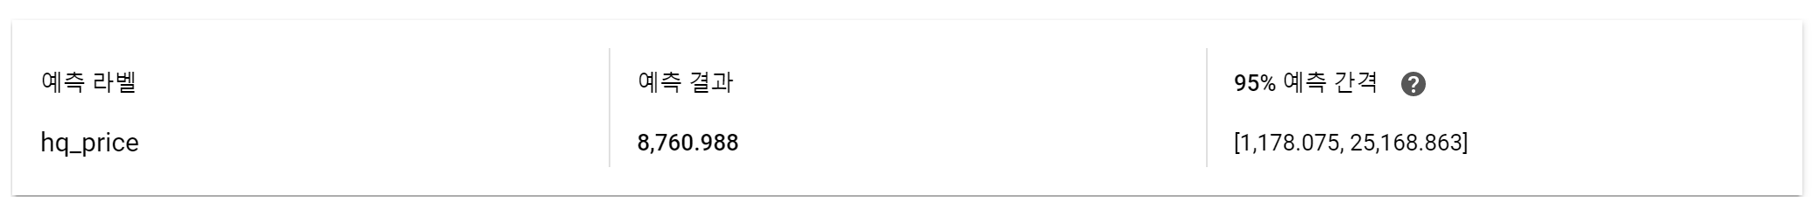
1. 개발 현황 _3. AutoML
2020년 4월 20일의 배추 도매가 예측
: 평균기온, 강수량, CPI 등을 입력하여 예측
[결과] 8760원
-실제 가격인 9000원과 유사
8

Slide 9



1. 개발 현황 _4. 선형회귀 모델
TensorFlow라이브러리를 이용한 선형회귀 모델
선형 회귀 모델로 학습
save 폴더에 학습내용 저장
예측 시 저장된 학습파일 기준으로 예측
9

Slide 10
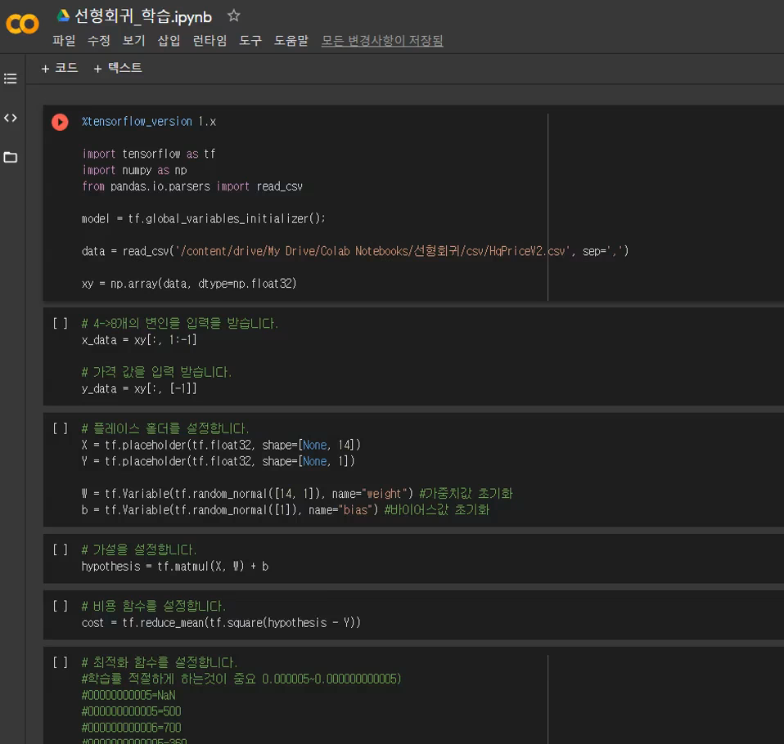
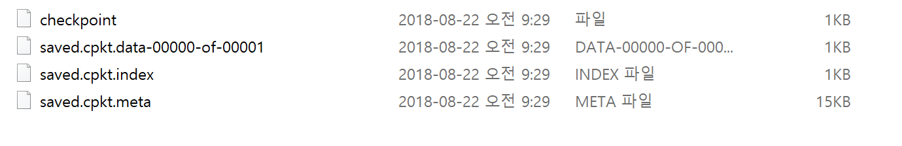
1. 개발 현황 _4. 선형회귀 모델
선형회귀 학습.py 실행 화면 학습 결과 저장
10

Slide 11
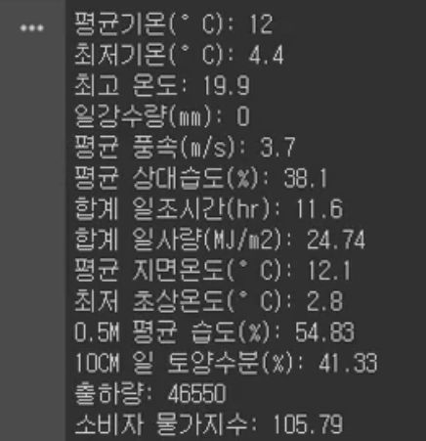
1. 개발 현황 _4. 선형회귀 모델
2020년 4월 20일 예측 결과 : 11674원
11

Slide 12
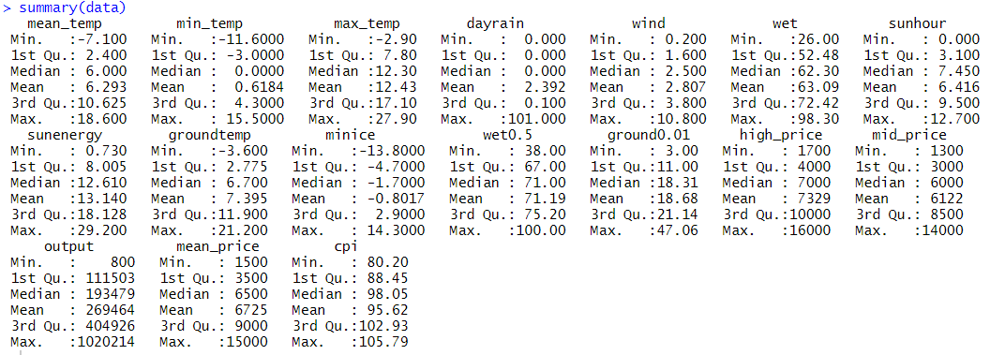
1. 개발 현황 _5. R을 이용한 선형회귀 모델
출하량과 CPI는 다른 변수들에 비해 단위가 크기 때문에 log변환
12

Slide 13
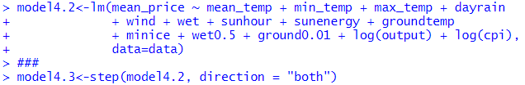
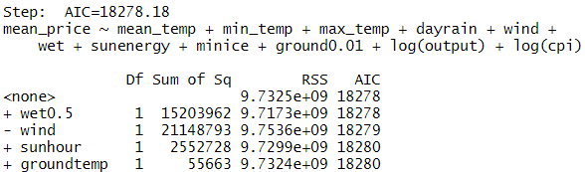
1. 개발 현황 _5. R을 이용한 선형회귀 모델
Stepwise 방법을 이용하여 최적의 모델 결정
평균 도매가 ~ 평균 기온 + 최저 기온 + 최고 기온 + 강수량 + 평균 습도
+ 합계 일사량 + 최저 초상온도 + 10cm 일 토양수분
+ log(출하량) + log(CPI)
13

Slide 14
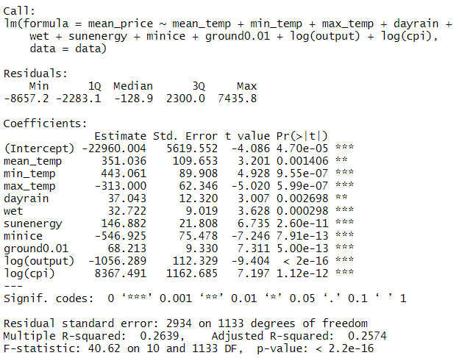
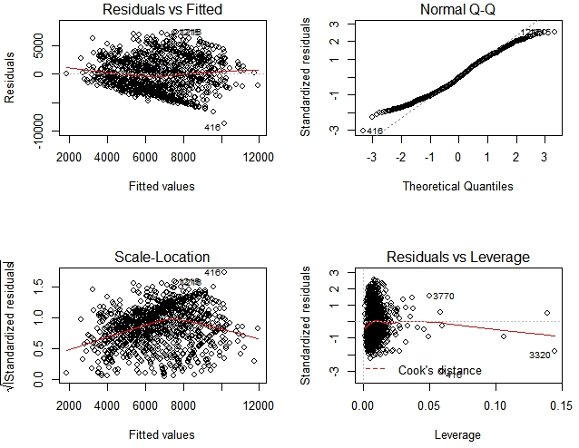
1. 개발 현황 _5. R을 이용한 선형회귀 모델
결정된 모델의 분석
14

Slide 15
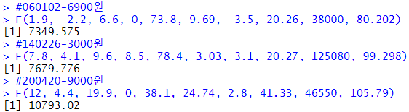
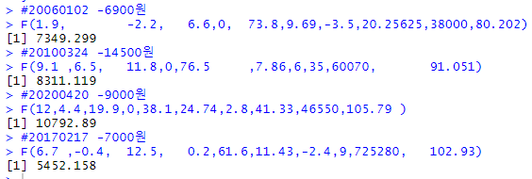
1. 개발 현황 _5. R을 이용한 선형회귀 모델
분석한 결과를 이용해 함수를 만들어 예측
1.
1, 4, 5번째 예측 값과 실제 값이 유사
2, 3번째 예측 값은 차이가 큼
2.
3.
4.
5.
15

Slide 16
1. 개발 현황 _5. R을 이용한 선형회귀 모델
2. 2010년 3월 24일
-실제 값(14500원) vs 예측 값(8311원)
–실제로 평년에 비해 배추 가격 폭등
-원인 : 저장 월동배추의 출하량 감소
-> 전체 출하량 감소로 인한 가격 폭등
16

Slide 17
1. 개발 현황 _5. R을 이용한 선형회귀 모델
3. 2014년 2월 26일
-실제 값(3000원) vs 예측 값(7679원)
–실제로 평년에 비해 배추 가격 40%정도 폭락
-원인 : 1. 겨울 배추 저장량이 전년에 비해 30% 증가 -> 가격 하락
2. 지난 겨울 포근한 날씨로 인해 채소 생산량 증가 & 재배면적 증가
17

Slide 18
1. 개발 현황 _5. R을 이용한 선형회귀 모델
정확한 예측이 불가능한 이유
1. 배추 가격 변동에 영향을 주는 변수를 전부 고려하지 않음
2. 추가했던 사회적 요인 CPI 외의 다른 요인도 여전히 많음
3. 시계열 데이터에서 생기는 한계
18

Slide 19
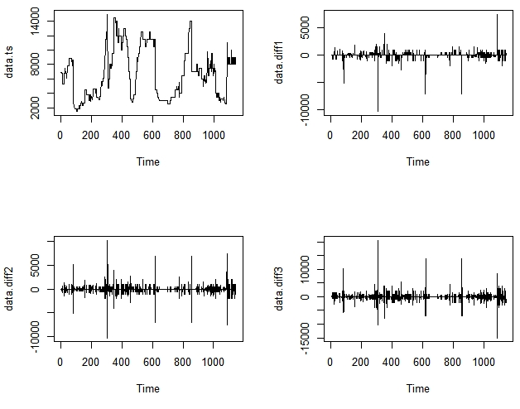
1. 개발 현황 _6. 시계열 방법을 이용한 모델
X축(시간), Y축(평균 도매가) -> 시계열 분석
1. 시계열 데이터로 변환
data.ts<-ts(data[,"mean_price"])
2. data.ts는 주기x & 변동 심함
->1,2,3차 차분하여 그래프 비교
19

Slide 20
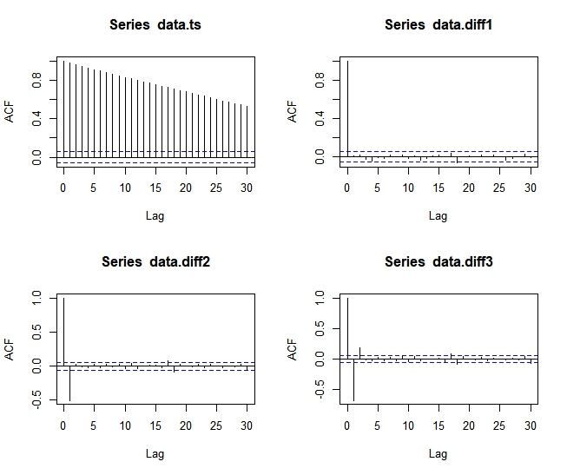
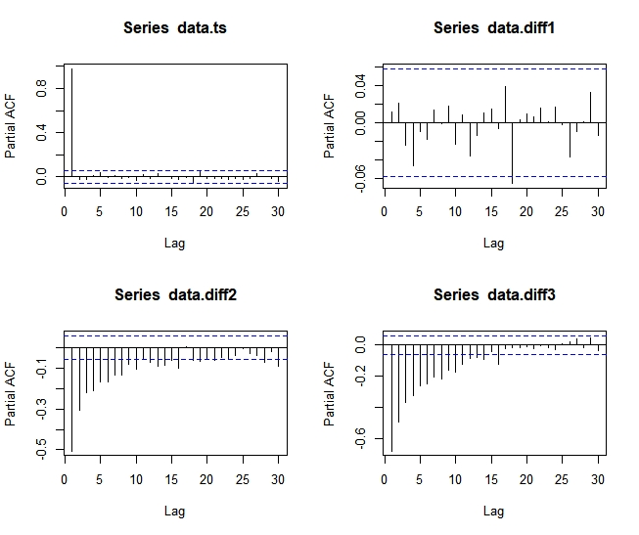
1. 개발 현황 _6. 시계열 분석
data.ts와 1,2,3차 차분을 한 그래프의 ACF, PACF값 확인
ACF PACF
20

Slide 21
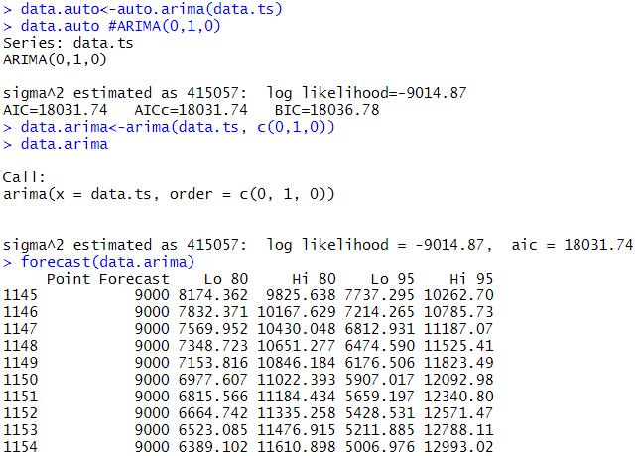
1. 개발 현황 _6. 시계열 분석
auto.arima 함수를 통해
최적의 ARIMA 모형 확인
forecast 함수를 이용해 예측
21

Slide 22
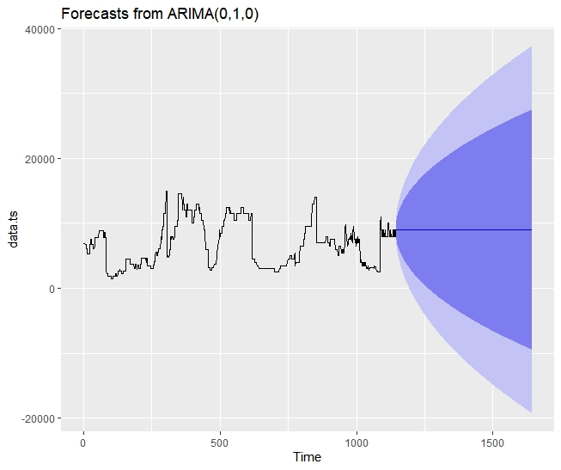
1. 개발 현황 _6. 시계열 분석
22

Slide 23
2. 결론 및 향후 계획
문제점
-데이터를 1~4월만 사용 -> 5~12월 정보의 누락
-선형 회귀분석을 하기에는 데이터가 시간에 영향을 받기 때문에 한계 발생
-시계열 분석만 하게 되면 가격의 주기 파악만 가능
23

Slide 24
2. 결론 및 향후 계획
향후 계획
1. 사회적 요인을 포함할 수 있는 다른 변수 찾아보기
2. 시계열 데이터를 이용한 선형 회귀방법에 대한 공부 필요
3. 5~12월의 배추 가격을 추가 -> 1~12월의 날씨를 포함하여 분석 진행
24

